Slide 1

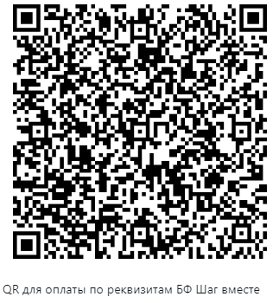
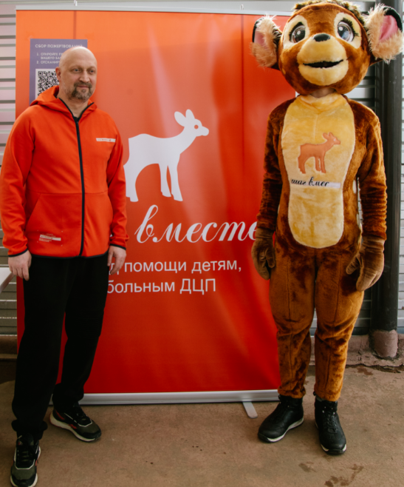
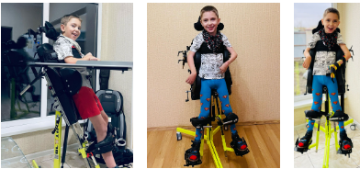
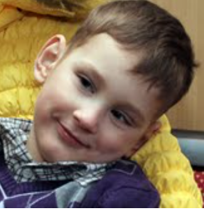
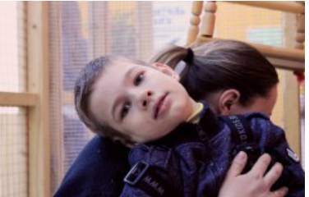
Благотворительный фонд
Гоши Куценко помощи детям, больным ДЦП
«ШАГ ВМЕСТЕ»
ХОЧЕШЬ ПОМОЧЬ - ПЕРЕЙДИ В ПРИЛОЖЕНИЕ БАНКА И ОТСКАНИРУЙ КОД
«ШАГ ВМЕСТЕ» — это группа единомышленников, которым небезразлична чужая жизнь и чужие страдания. Вместе мы можем помочь тем, кто нуждается в поддержке больше всех, тем, кто волею судьбы оказался беззащитен перед лицом грозной болезни. Мы оказываем посильное содействие детям, больным детским церебральным параличом (ДЦП). В наших с вами силах подарить детям каплю радости и надежду на выздоровление.

Slide 2
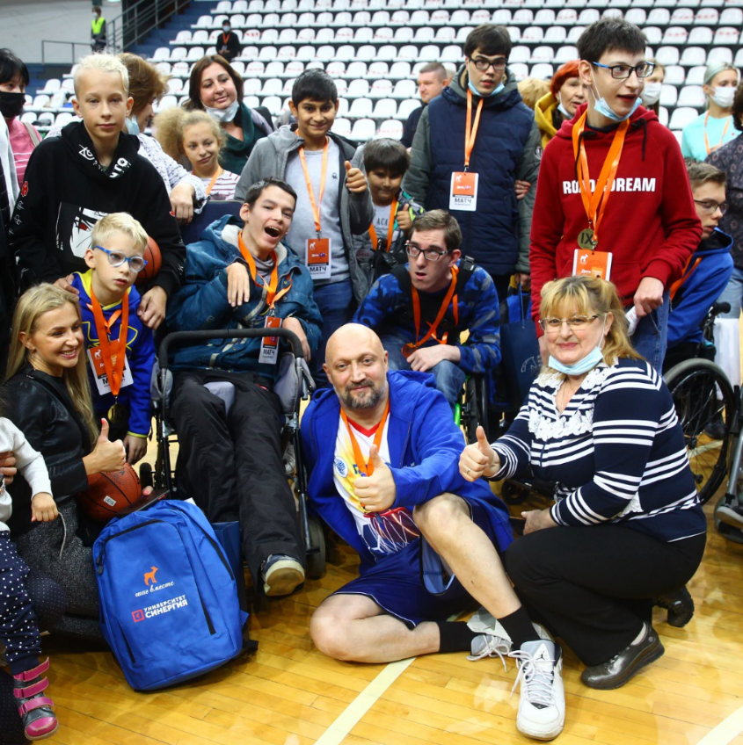
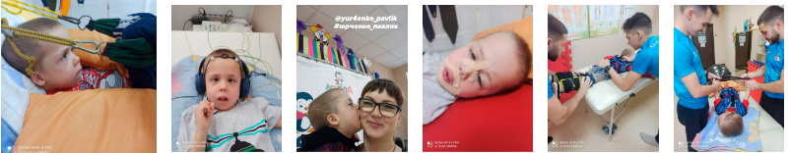
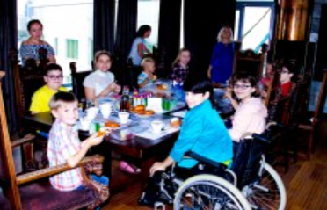
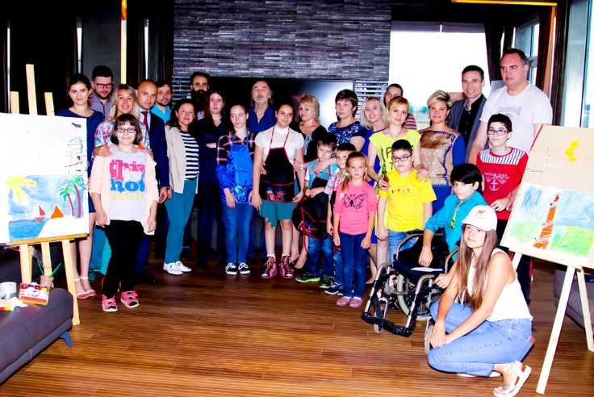
Учредитель Фонда «ШАГ ВМЕСТЕ» - российский актер театра и кино, кинорежиссер, сценарист, продюсер, певец и общественный деятель Гоша Куценко.
Фонд ГОШИ КУЦЕНКО «ШАГ ВМЕСТЕ» осуществляет свою деятельность с августа 2011 года. Фонд оказывает помощь в лечении и реабилитации детей с диагнозом Детский Церебральный Паралич. Задачи Фонда – это оказание максимально возможной помощи детям с ДЦП и их семьям, привлечение общественного внимания к теме ДЦП и формирование толерантного отношения к детям с особенностями. Основная цель Фонда – максимальная интеграция ребенка с ДЦП в общество здоровых детей.

Slide 3
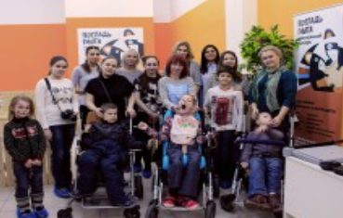
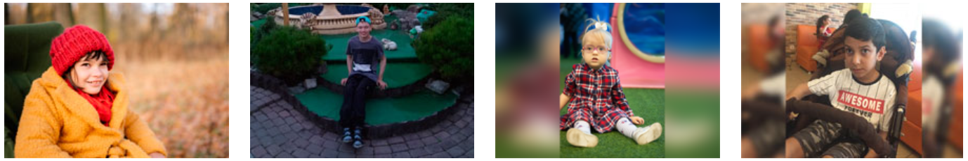
Все средства, собранные фондом, направляются на адресную поддержку детей с особенностями – подопечных Фонда Гоши Куценко «ШАГ ВМЕСТЕ» помощи детям, больным ДЦП.

Slide 4
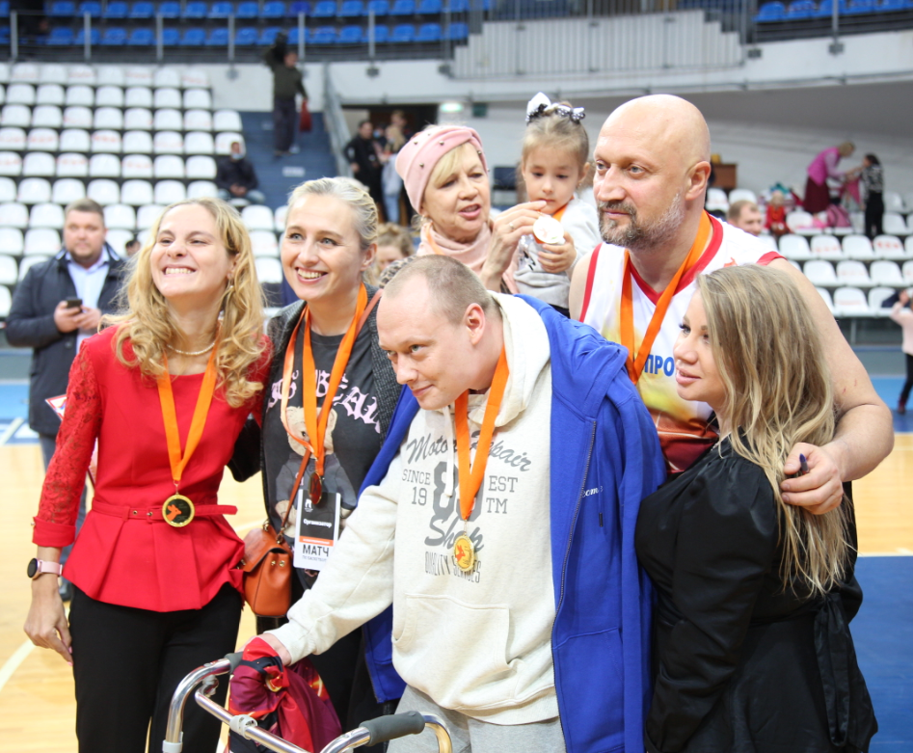
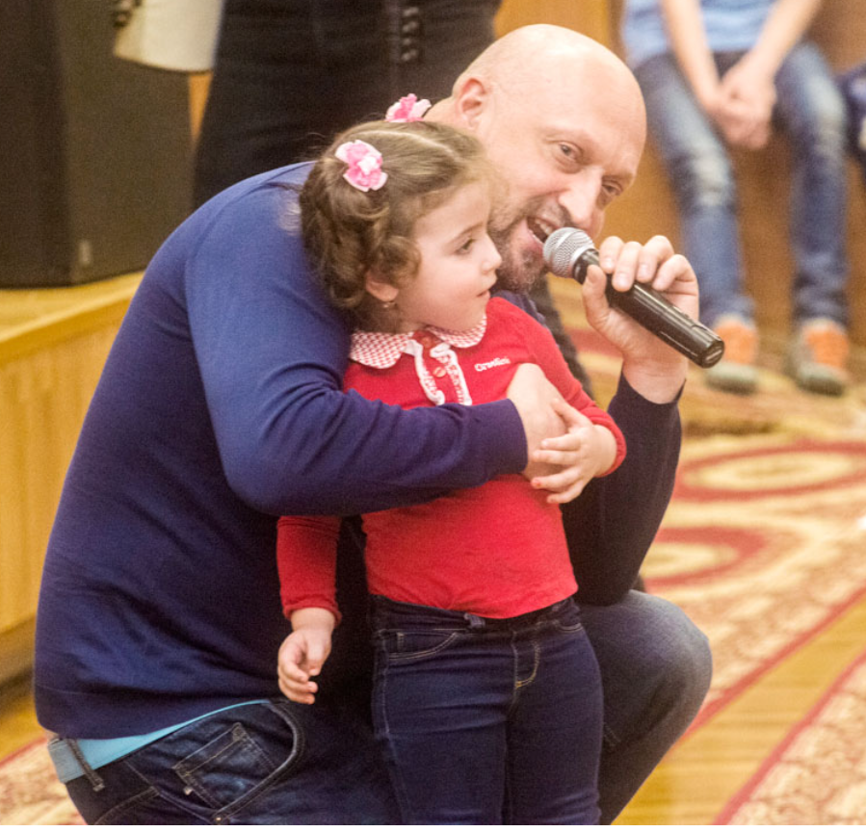
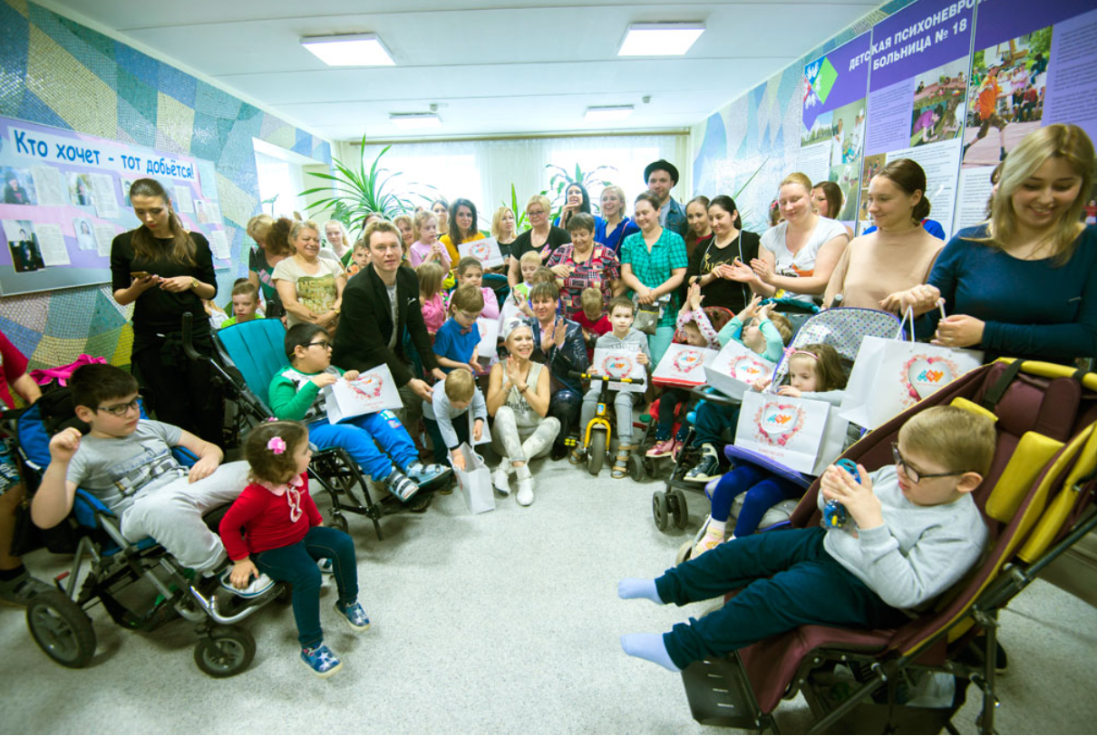
Направления работы Фонда Гоши Куценко «Шаг вместе»
Помощь детям с детским целебральным параличом (закупка медикаментов, лечебного оборудования, реабелитация)
Консультационная помощь (на базе Детской психоневрологической больницы № 18)
Юридическая помощь

Slide 5
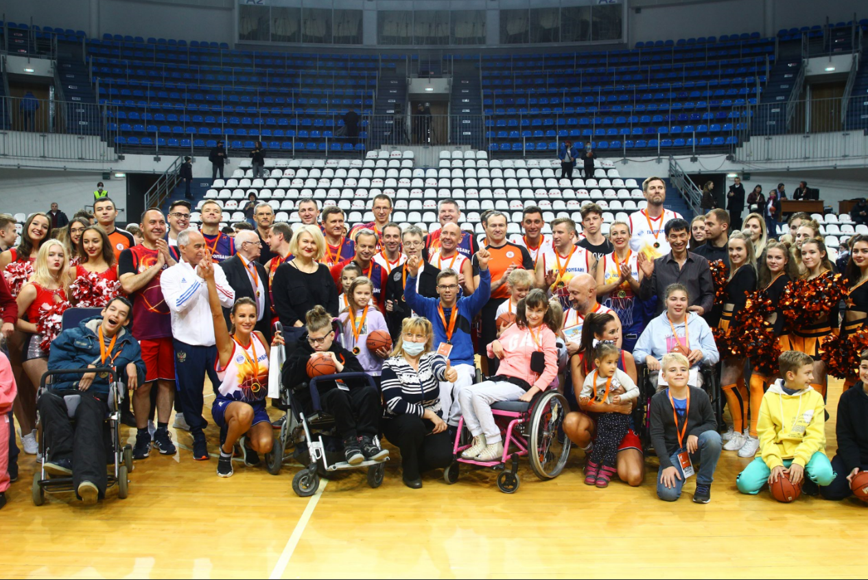
С целью привлечения внимания к проблеме детей с ДЦП фонд Гоши Куценко «ШАГ ВМЕСТЕ» ежегодно проводит Благотворительный баскетбольный матч, участие в котором принимают олимпийские чемпионы, известные актеры, банкиры и бизнесмены, политики и руководители России.
Не на словах а на деле участники протягивают руку помощи тем, кто нуждается в нашей поддержке, кто волею судьбы оказался беззащитен перед лицом грозной болезни.
В 2022 году прошел X юбилейный благотворительный баскетбольный матч, организованный фондом Гоши Куценко.

Slide 6
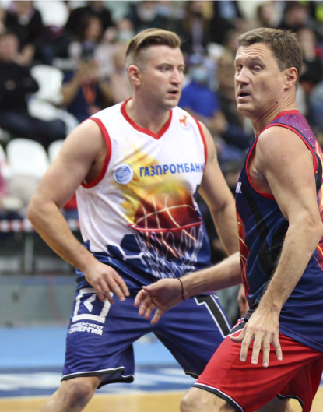
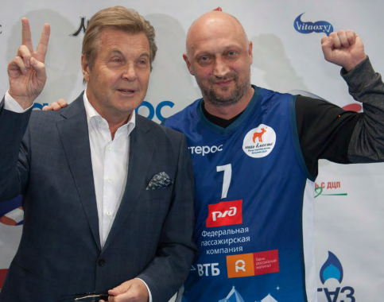
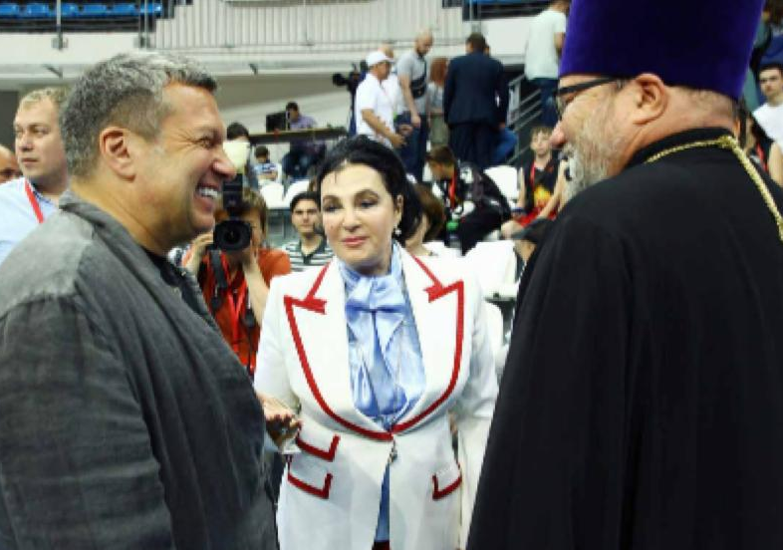
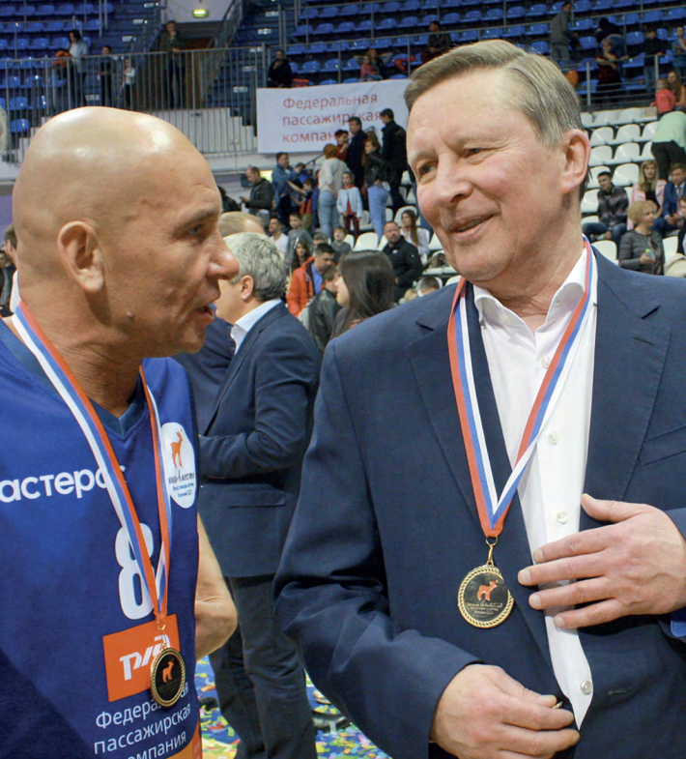
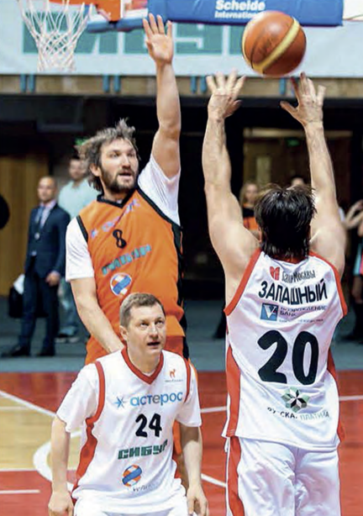
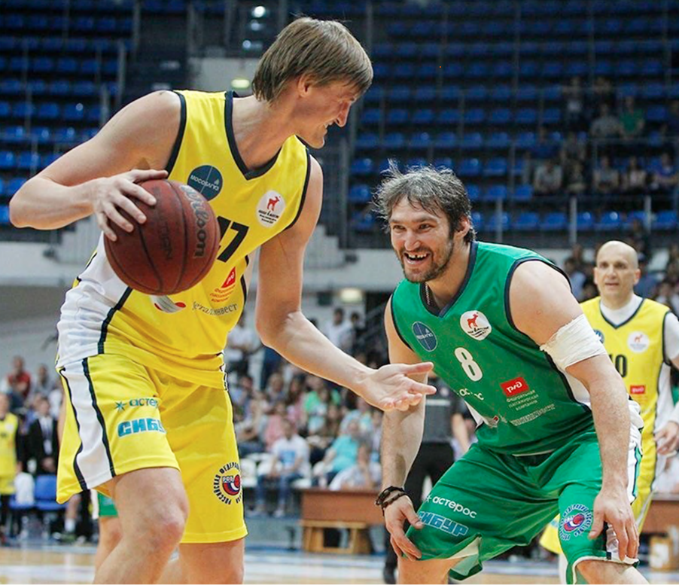
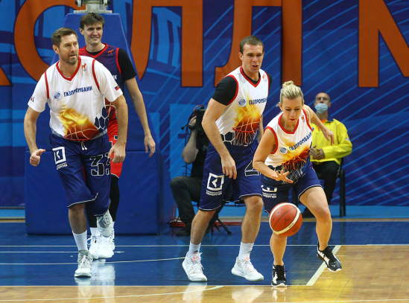
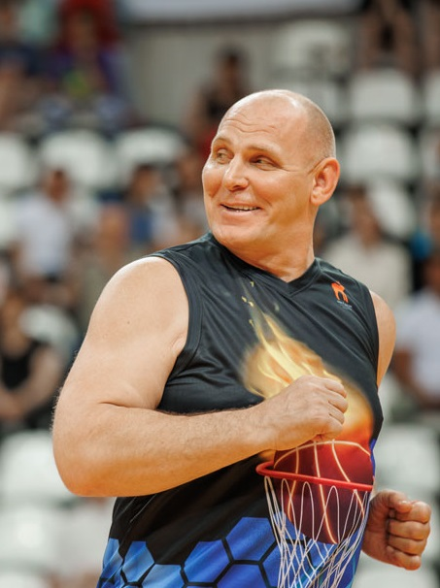


Slide 7
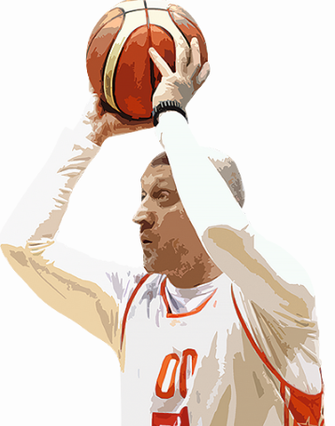
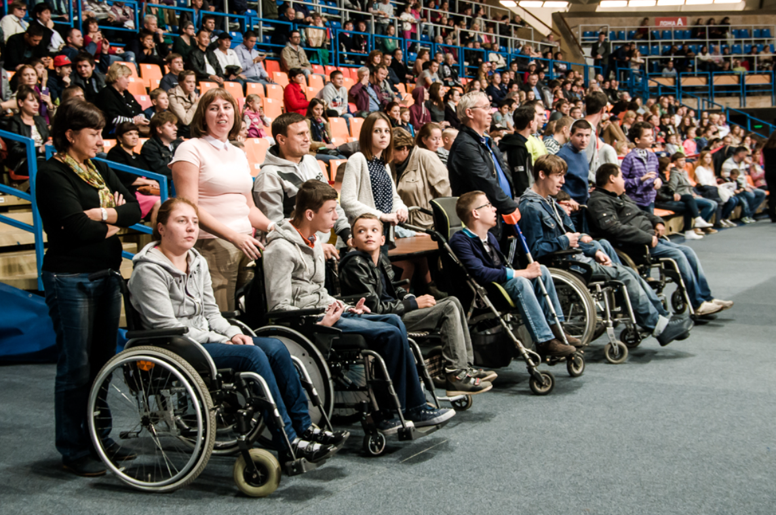
За все проведенные матчи было собрано более 60 млн.руб., которые были направлены на оказание адресной помощи подопечным фонда «Шаг вместе».

Slide 8
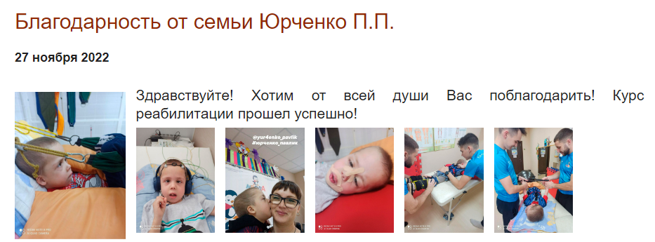
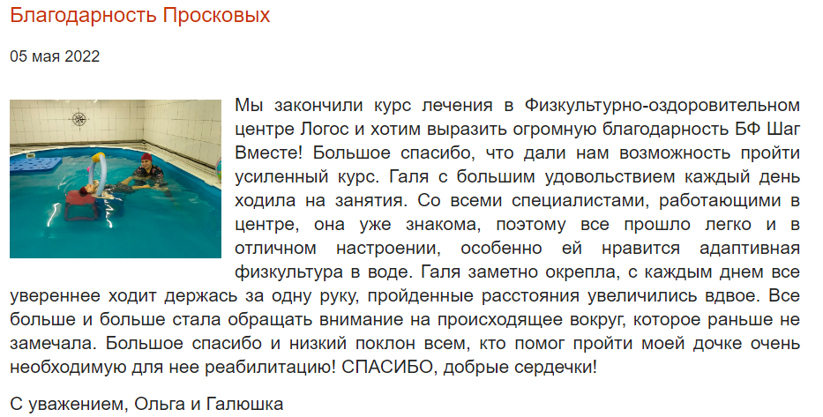
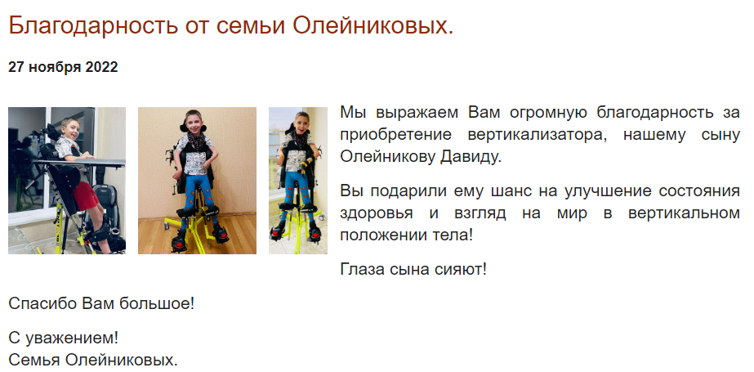
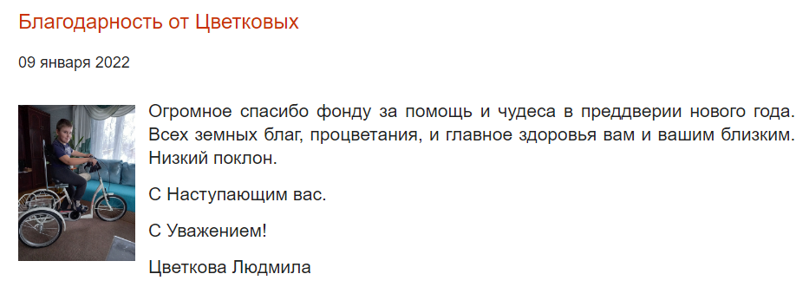
Подопечные Фонда «Шаг вместе»

Slide 9
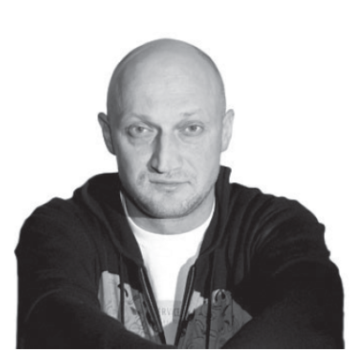
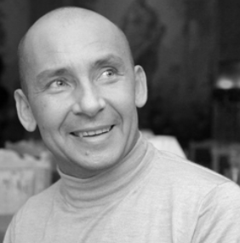
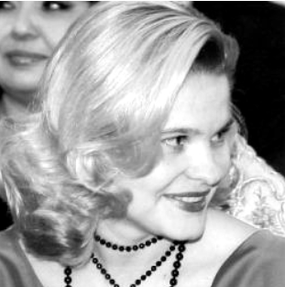
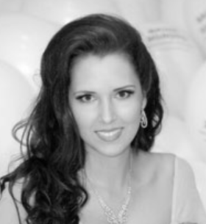
Правление Фонда «Шаг вместе»
Гоша Куценко – учредитель Фонда
Сергей Качушкин - Председатель попечительского совета Фонда "
Екатерина Качушкина - Председатель Правления Фонда
Ольга Панкова - член попечительского совета, актриса, телеведущая

Slide 10




Тел.: 8(495) 988 88 89
По вопросам адресной помощи:
info@shag-vmeste.ru
По вопросам партнерства:
pr@shag-vmeste.ru
Контакты для СМИ:
pressa@shag-vmeste.ru Мила Соловьева
Контакты
https://shag-vmeste.ru/
https://ok.ru/group/52830561239160
https://vk.com/club12961338

